Slide 2
TRAZADO VIAL
SECTOR TOLAGASI
Sra. Paulina Herrera
2017-078174

Slide 3
UBICACION

Slide 4
Trazado vial que fue aprobado por el IERAC en 1987
PUERTA
Resolución del Concejo Metropolitano
N° C737
07 de noviembre del 2013
Calle 10,00m

Slide 5
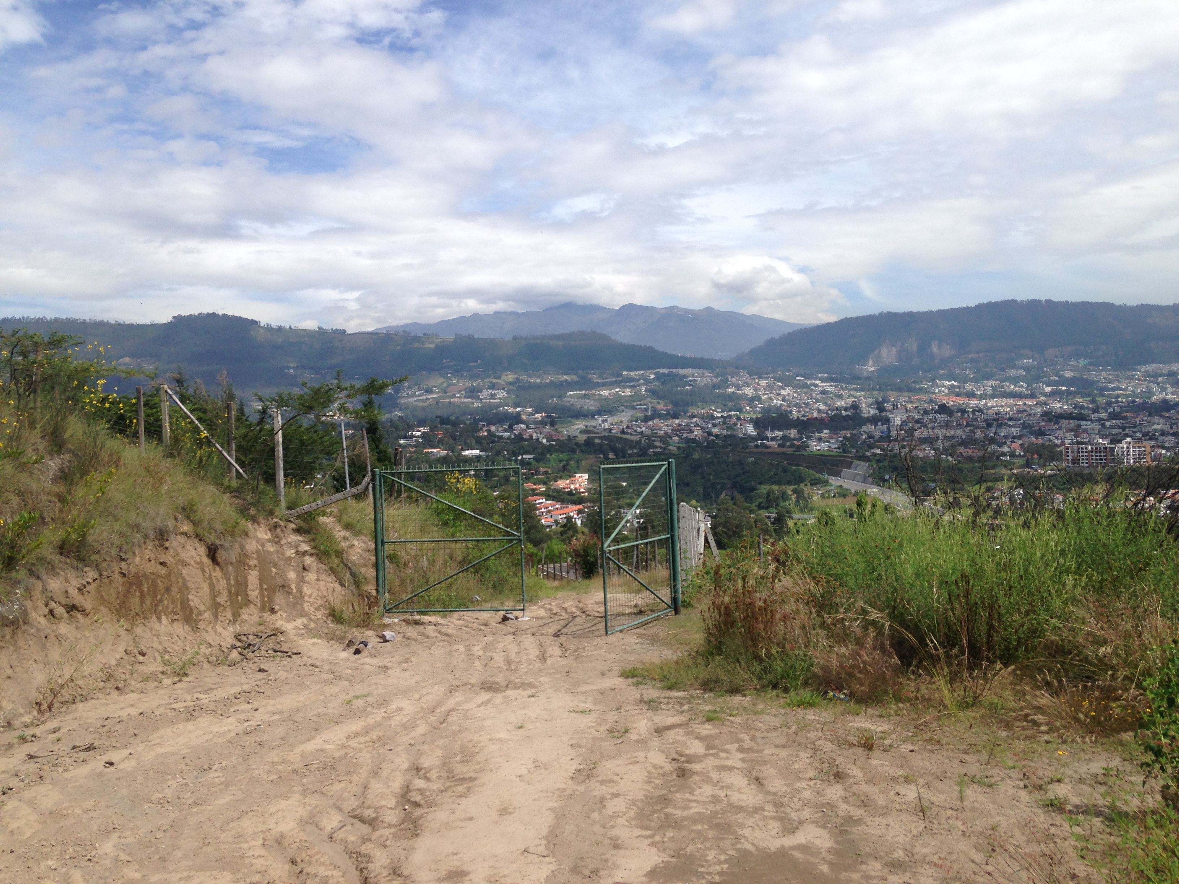
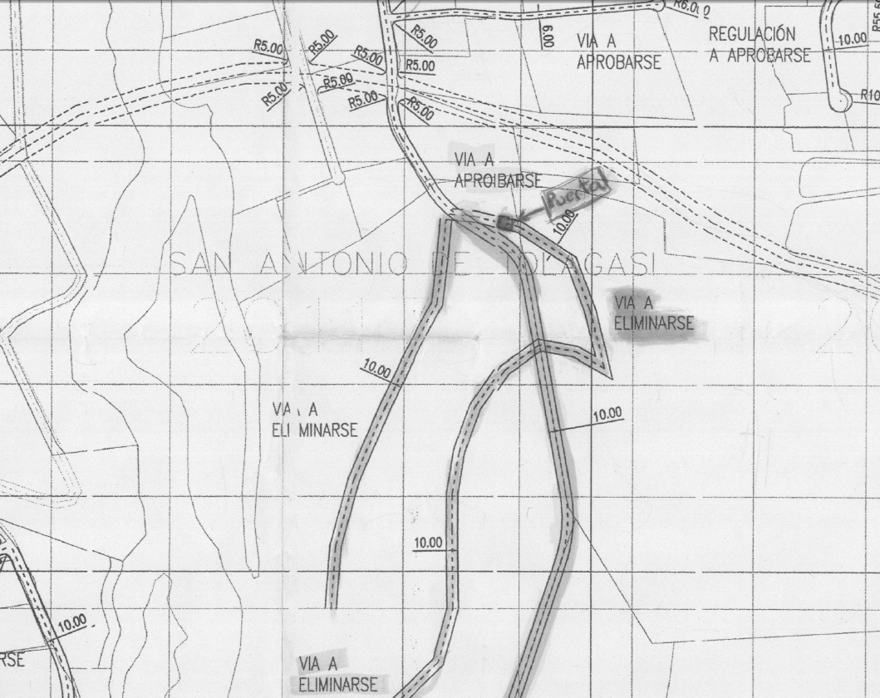
PUERTA

Slide 6
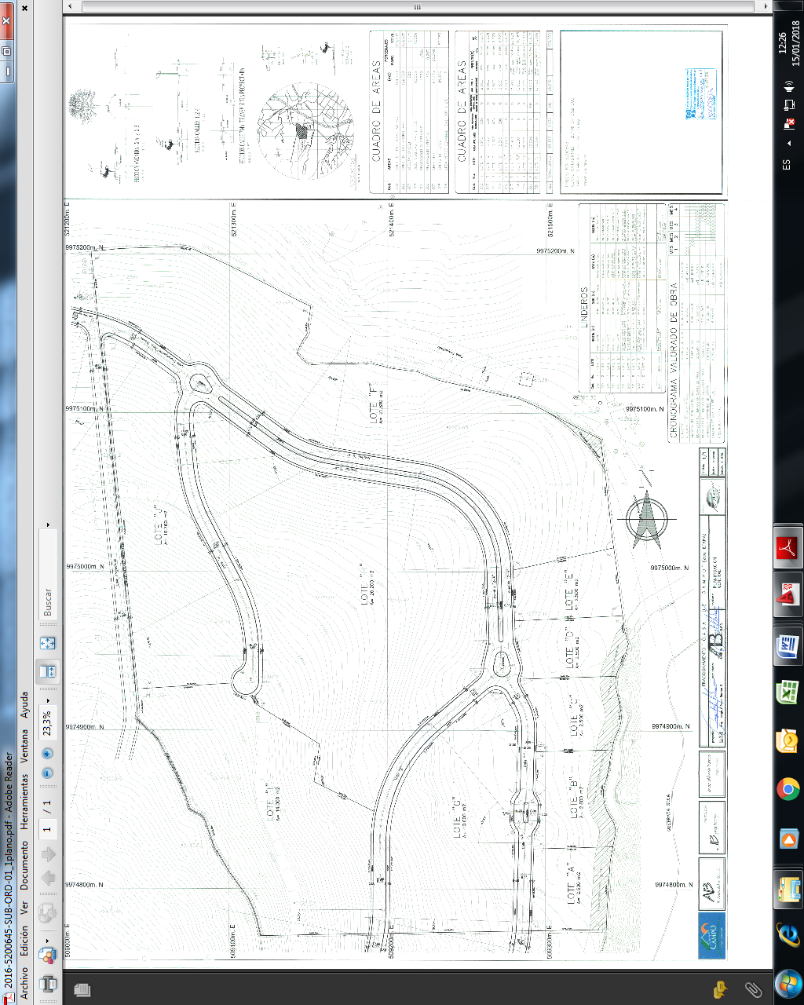
07 de abril del 2016 se realizó un proceso administrativo de subdivisión, aprobada conforme certificado Nº 2016-5200645-SUB-ORD-01_1 , el cual dio paso a la formación de 10 predios y a un nuevo trazado vial
Conforme el Art. … (73) de la Ordenanza No. 172, que establece el Régimen Administrativo del Suelo en el Distrito metropolitano de Quito, sancionado el 30 de diciembre de 2011, reformada parcialmente por la Ordenanza 432. vías de producto de subdivisión son de carácter público
PUERTA

Slide 7
PROPUESTA
PUERTA
VIA PROPUESTA

